Slide 1
МБДОУ д/с № 5 «Родничок» комбинированного вида с. Сарыг-Сеп
Дистанционное обучение
«Прилет птиц»
Подготовительная группа (6 - 7 лет)
С 29.04.2024 г. по 05.05.2024 г.
Продолжительность занятия 30 минут
Воспитатель: Оюн А.В.
Сарыг-Сеп, 2024

Slide 2
Уважаемые родители! Во время деятельности с ребенком, сделайте пожалуйста фотографии. Отправить фотографии можно в группу вайбер или лично вашему воспитателю.

Slide 3
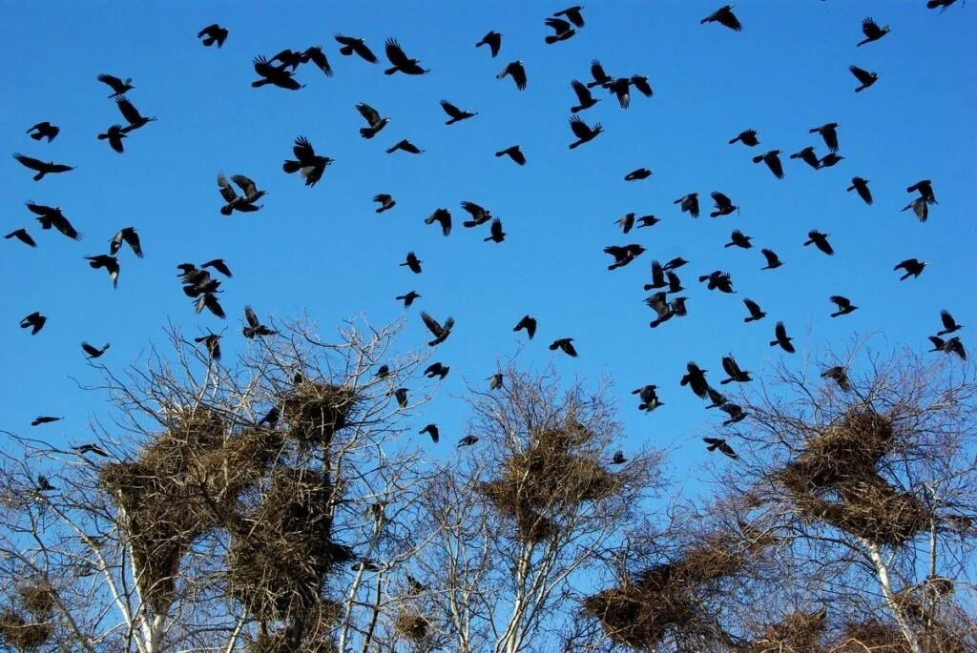
Посмотрите с ребенком на картину и спросите его, что он видит?

Slide 4
Задайте вопросы ребенку после просмотра картины
Что ты увидел на картинке? (Птиц)
Откуда они прилетели? (С теплых стран)
А почему птицы улетают в теплые страны? (Перезимовать)
А когда они улетают в теплые страны? (Осенью)
Все ли птицы улетают?
Каких птиц называют перелетными? А каких зимующими?

Slide 5
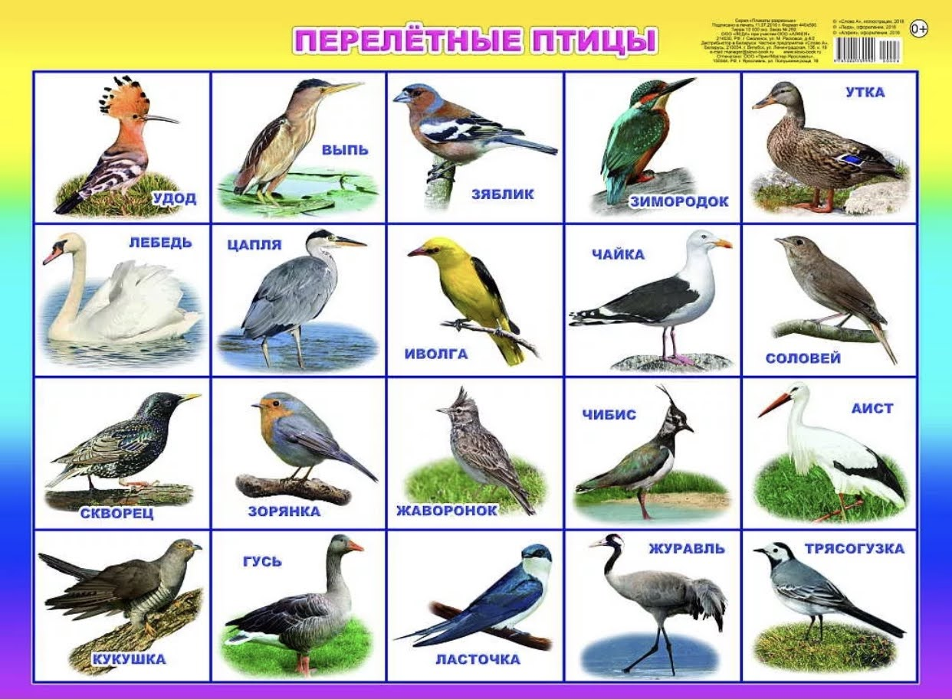
Назовите перелетных птиц

Slide 6
Прочитайте ребенку стихотворение про перелетных птиц Г. Ладоньщикова
Возвращаются певцы От полуденных лучей Побежал с горы ручей, И подснежник маленький Вырос на проталинке. Возвращаются скворцы – Работяги и певцы, Воробьи у лужицы Шумной стайкой кружатся. И малиновка и дрозд Занялись устройством гнёзд: Носят, носят в домики Птицы по соломинке.

Slide 7
Спросите ребенка:
О чем в стихотворении говорится? (про перелетных птиц)
Что побежал с горы? (ручей)
Что вырос на проталинке? (подснежник)
Кто возвращается? (птицы) Что они делают? (кружатся)
Занялись чем? (строят дома)
Из чего делают гнезда? (из соломинок)

Slide 8
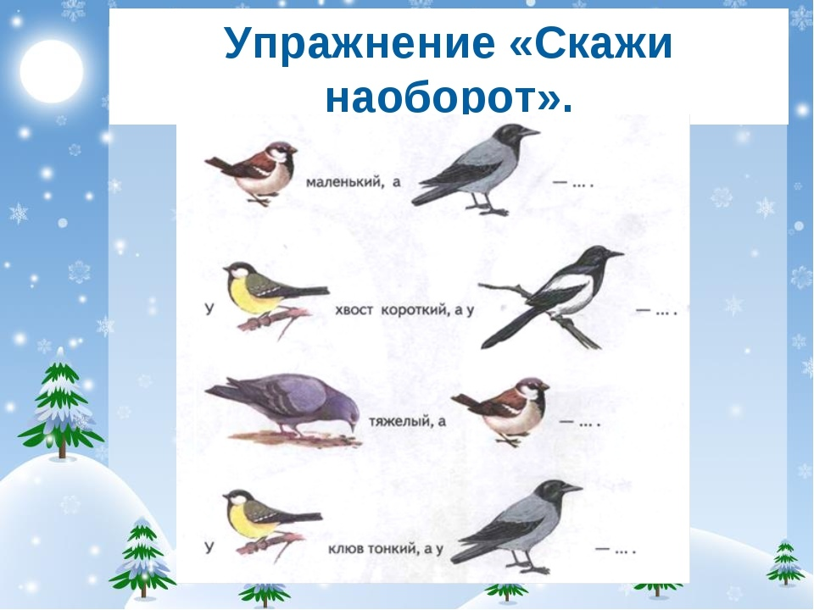
Поиграйте с ребенком в игру

Slide 9
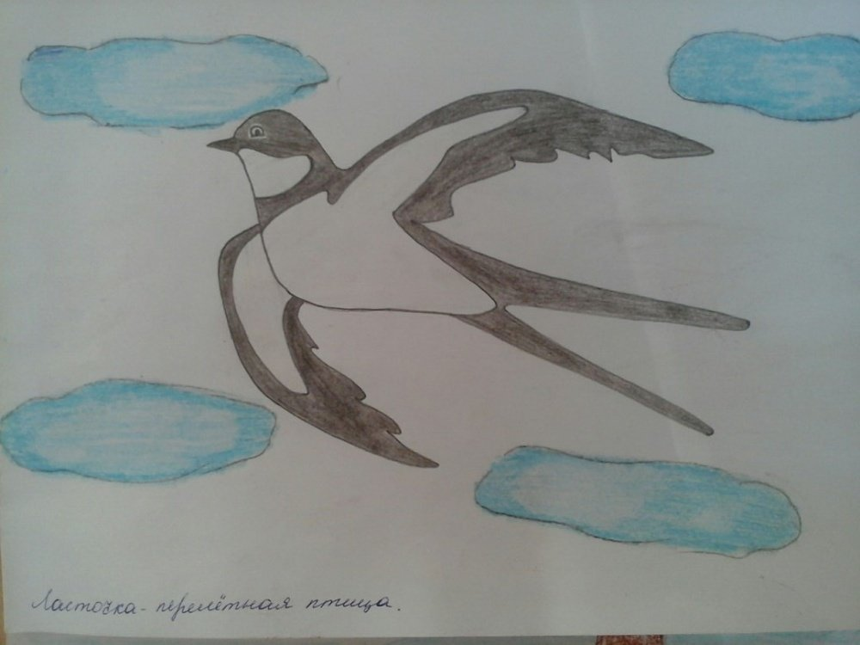
Нарисуйте с ребенком птицу Ласточку

Slide 10
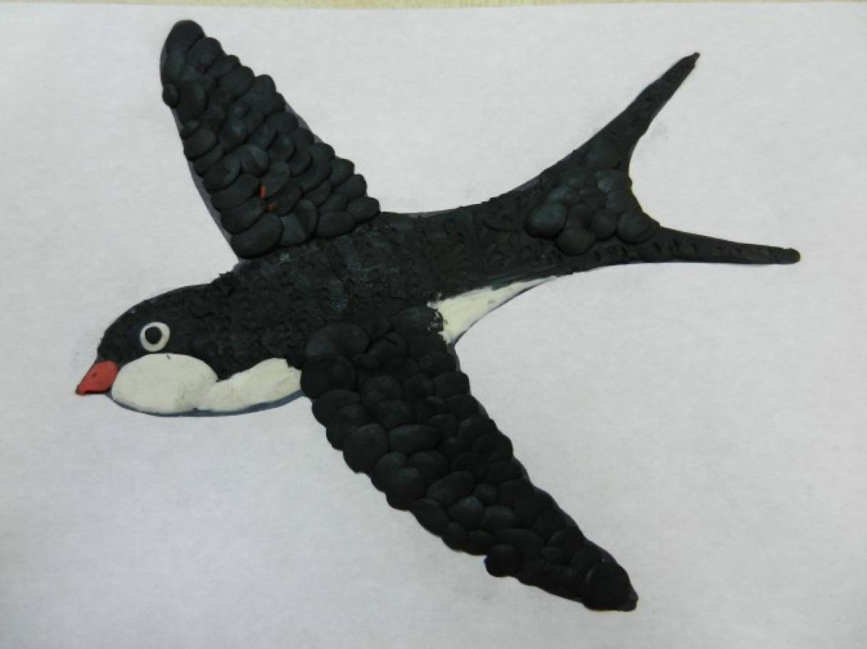
Слепите из пластилина Ласточку

Slide 11
Спасибо! Молодцы!

